Slide 1
Trường Tiểu học Sài Đồng
Bài giảng điện tử
Môn Tập đọc
Người công dân số một (TT)
GV: Nguyễn Thị Vân
Lớp 5A5

Slide 2


Slide 3
Biết đọc đúng một văn bản kịch, phân biệt được lời các nhân vật, lời tác giả.
01
02
03
04
YÊU CẦU CẦN ĐẠT
Hiểu nội dung, ý nghĩa của bài đọc.
Trả lời được các câu hỏi tìm hiểu bài.
Giáo dục tinh thần yêu nước, dũng cảm tìm đường cứu nước của Bác.

Slide 4



Slide 5
Lê: - Phải, chúng ta là con dân nước Việt. Nhưng chúng ta sẽ làm được cái gì nào? cái gì nào? Súng kíp của ta mới bắn được một phát thì sung của họ đã bắn được năm, sáu mươi phát. Quan ta lạy súng thần công bốn lạy rồi mới bắn, trong khi ấy đại bác của họ đã bắn được hai mươi viên. Những công dân yếu ớt như anh với tôi thì làm được gì?
Thành: - Tôi muốn đi sang nước họ. Để giành lại non sông, chỉ có hùng tâm tráng khí chưa đủ, phải có trí, có lực… Tôi muốn sang nước họ, xem cách làm ăn của họ, học cái trí khôn của họ để về cứu dân mình…
Lê: - Anh ơi, Phú Lãng Sa ở xa lắm đấy. Tàu biển chạy hàng tháng mới tới nơi. Một suất vé hàng ngàn đồng. Lấy tiền đâu mà đi?
Thành: - Tiền đây chứ đâu? (Xoè hai bàn tay ra) Tôi có anh bạn tên là Mai, quê Hải Phòng. Anh ấy làm bếp dưới tàu La-tút-sơ Tơ-rê-vin. Tôi đang nhờ anh ấy xin cho một chân gì đó….
Lê: - Vất vả lắm. Lại còn say sóng nữa…
(Có tiếng gõ cửa. Anh Mai vào.)

Slide 6
Ngắt câu dài:
Làm thân nô lệ mà muốn xóa bỏ kiếp nô lệ thì sẽ thành công dân, còn yên phận nô lệ thì mãi mãi là đầy tớ cho người ta.

Slide 7
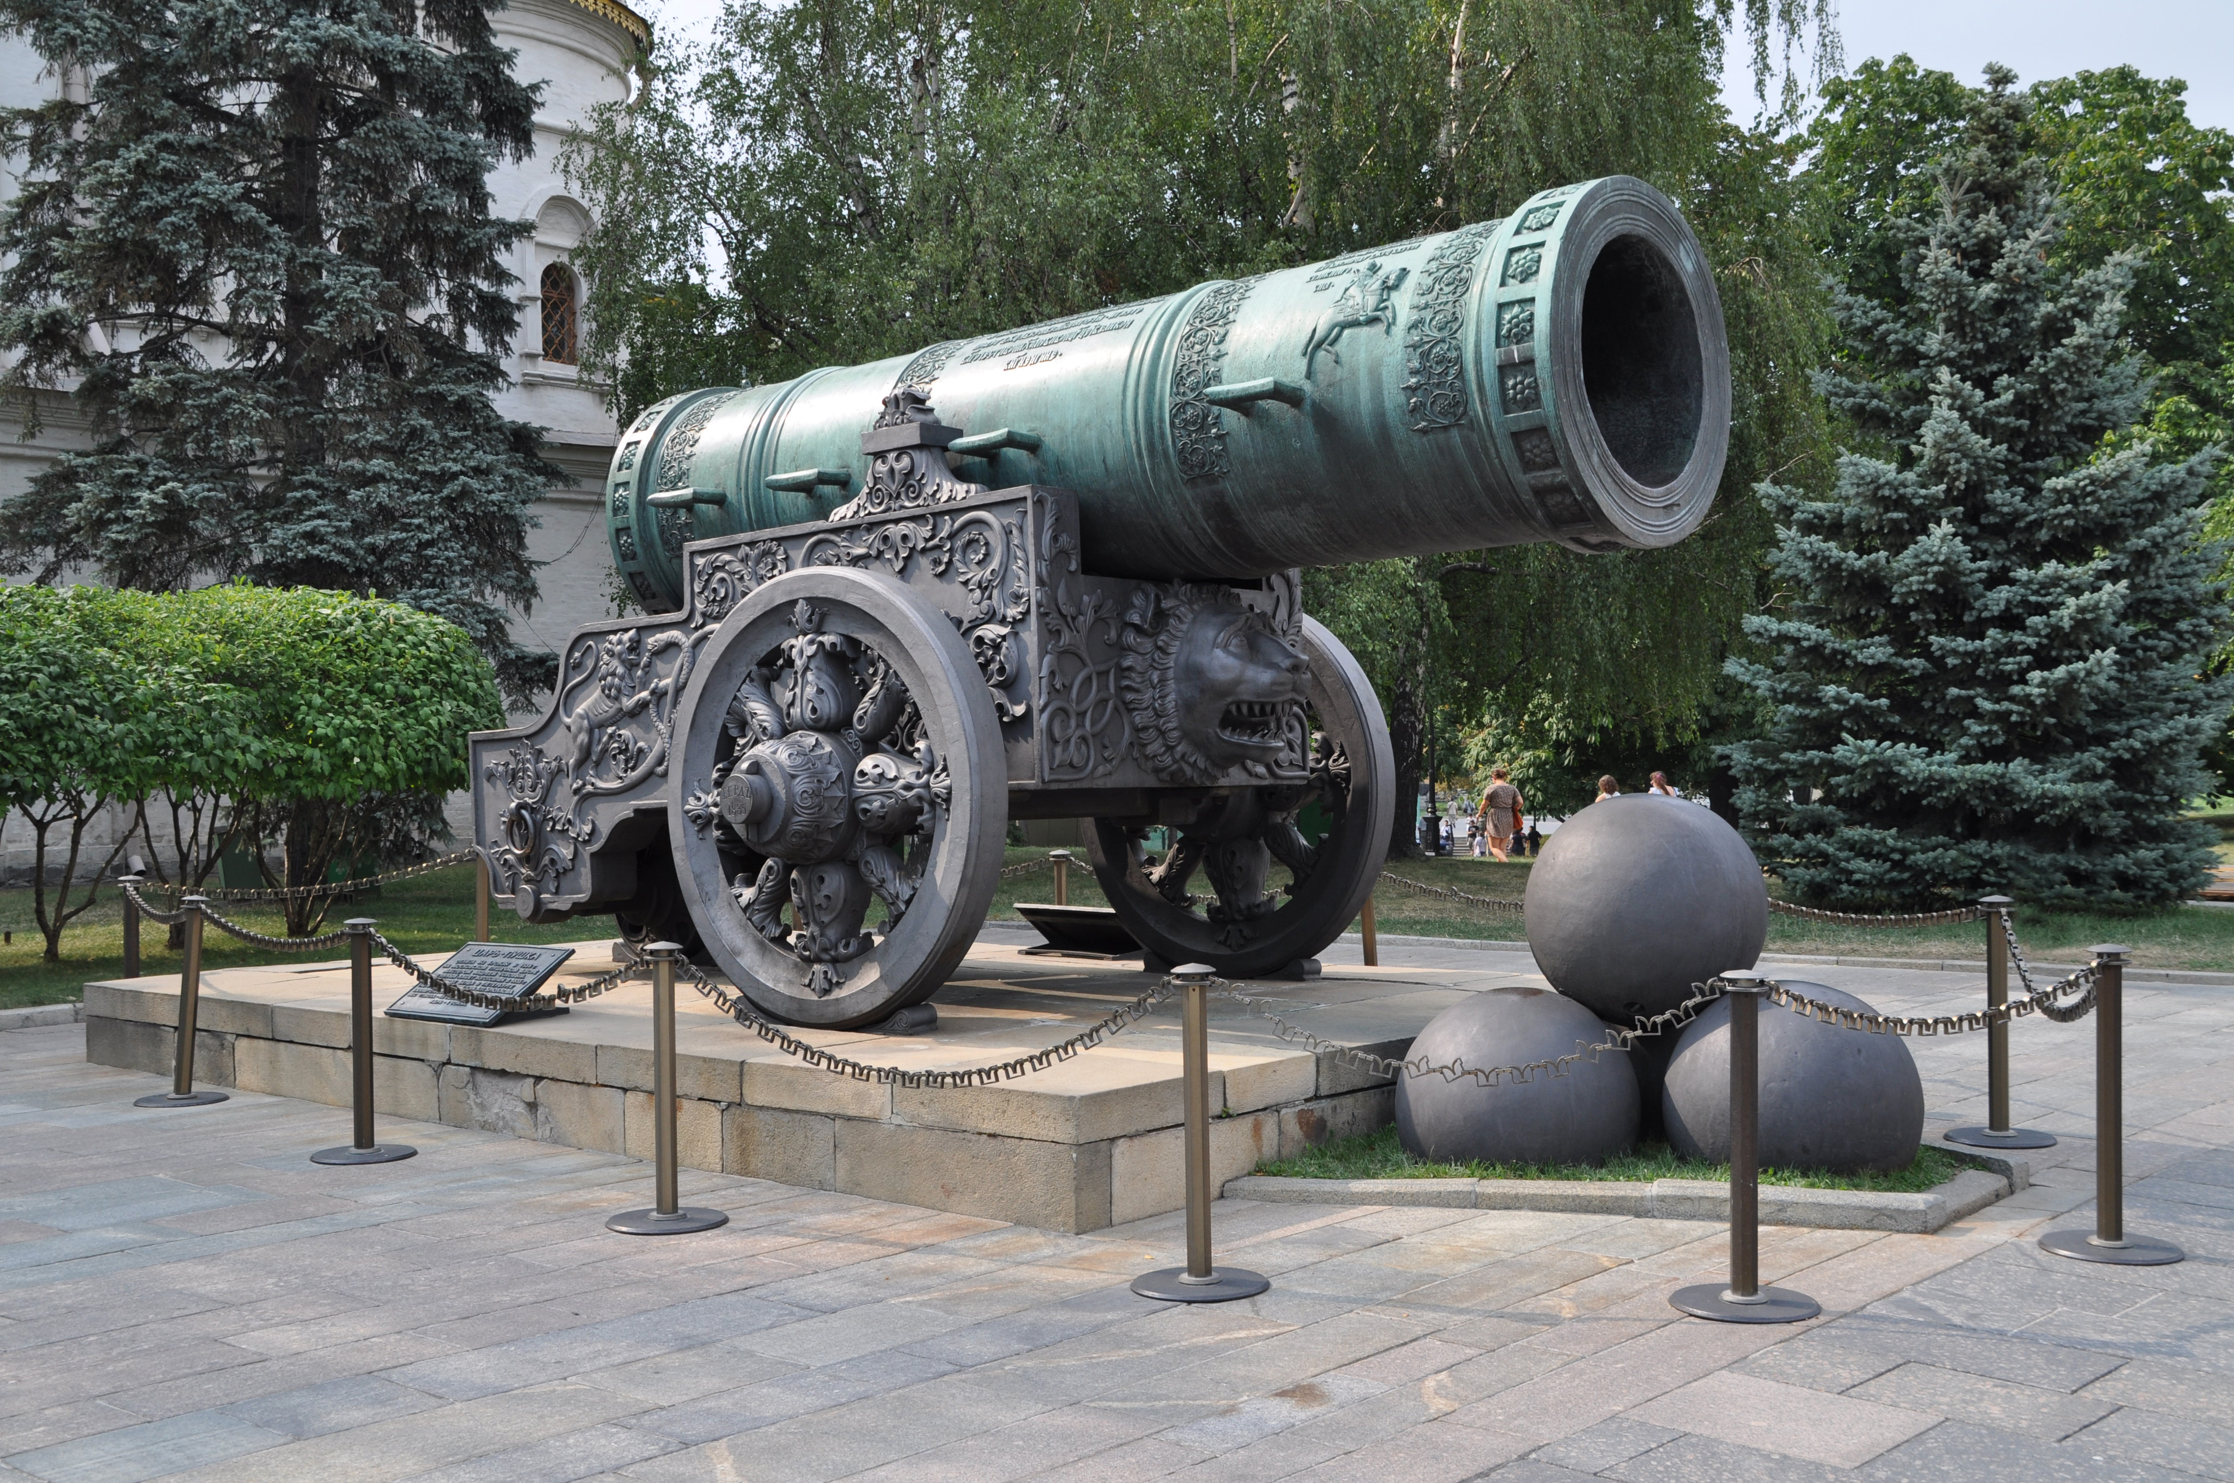
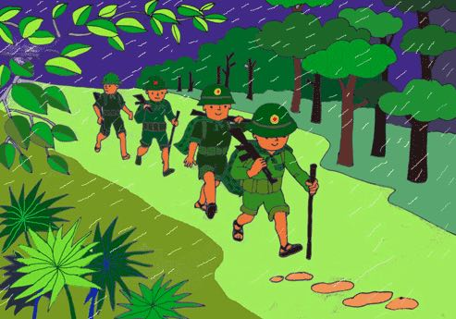
- Súng thần công: súng lớn thời xưa, đặt trên bệ cố định hoặc trên giá có bánh xe, có đoạn bằng đá, đồng hoặc gang, hình cầu, được nạp từ miệng nòng; tầm bắn xa khoảng hơn 200 mét.
- Hùng tâm tráng khí: lòng quả cảm và khí phách mạnh mẽ.

Slide 8
Mai: - (Với anh Lê) Chào ông. (Quay sang anh Thành) Anh Thành ạ, tôi đã xin được cho anh một chân phụ bếp.
Thành: - Cảm ơn anh. Bao giờ phải trình diện?
Mai: - Càng sớm càng tốt. Nhưng đêm nay anh hãy nghĩ kĩ đi đã. Vất vả, khó nhọc lắm đấy. Sóng Biển Đỏ rất dữ dội, có thể chết được. Mà chết thì người ta bỏ vào áo quan, bắn một loạt súng chào, rồi “A-lê hấp!”, cho phăng xuống biển là rồi đời.
Thành: - Tôi nghĩ kĩ lắm rồi. Làm thân nô lệ mà muốn xoá bỏ kiếp nô lệ thì sẽ thành công dân, còn yên phận nô lệ thì mãi mãi là đầy tớ cho người ta…. Đi ngay có được không, anh?
Mai: - Cũng được.
(Thành cho sách vào túi quần áo, khoác lên vai.)
Lê: - Này… Còn ngọn đèn hoa kì…
Thành: - Sẽ có một ngòn đèn khác anh ạ. Chào anh nhé! (Cùng Mai đi ra cửa)
Lê: - Ch… ào!
(Tắt đèn)
Theo HÀ VĂN CẦU – VŨ ĐÌNH PHÒNG

Slide 9
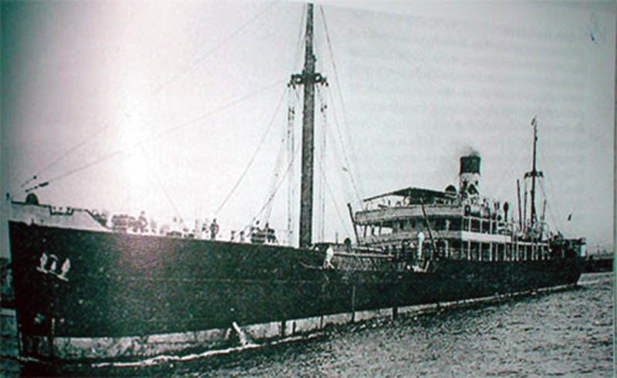
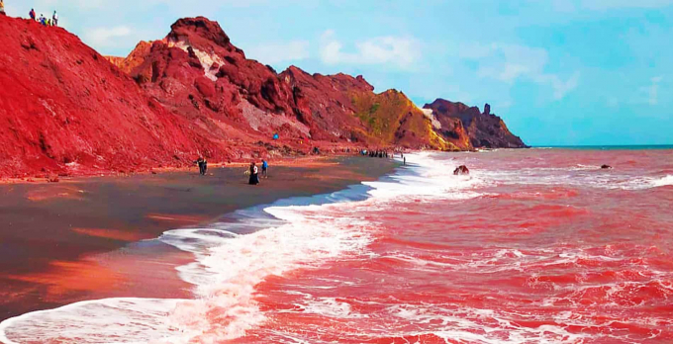
- Tàu La – tút – xơ Tơ – rê – vin: một tàu buôn của người Pháp. Trên chiếc tàu này, năm 1911, Bác Hồ rời Tổ quốc đi tìm đường cứu nước.
- Biển Đỏ (còn gọi là Hồng Hải) biển thuộc Ấn Độ Dương, nước có sắc đỏ.

Slide 10



Slide 11




Tiêu chí
Bình thường
Tốt
Rất tốt
Đọc đúng tiếng, đúng từ, lưu loát, mạch lạc
Ngắt, nghỉ hơi đúng ở các dấu câu, cụm từ rõ nghĩa
Cường độ đọc, tốc độ đọc đạt yêu cầu

Slide 12


Slide 13
Anh Lê, anh Thành đều là những thanh niên yêu nước, nhưng giữa họ có gì khác nhau?
1
Năm lời thoại đầu cho thấy cả anh Lê và anh Thành đều là những người yêu nước.
Tuy nhiên, điểm khác nhau giữa họ:
Anh Lê:
Anh Thành:
Anh Lê thấy rất nhiều khó khăn khi tìm đường cứu nước (súng của ta kém địch xa, đi sang nước Pháp rất khó vì ở xa, không có phương tiện, tiền nong đi lại…).
Anh Thành đầy quyết tâm và luôn sáng tạo (muốn sang Pháp để học cái trí khôn, cách làm ăn của họ về cứu dân mình, dùng hai bàn tay lao động kiếm tiền để sang Pháp…).

Slide 14



Quyết tâm của anh Thành đi tìm đường cứu nước được thể hiện qua những lời nói, cử chỉ nào?
2
Lời nói:
"Tôi muốn sang nước họ, xem cách làm ăn của họ, học cái trí khôn của họ để về cứu dân mình… Làm thân nô lệ mà muốn xóa bỏ kiếp nô lệ thì sẽ thành công dân, còn yên phận nô lệ thì mãi mãi làm đầy tớ cho người ta… Đi ngay có được không, anh?"
Hành động:
Xòe hai bàn tay ra để trả lời câu hỏi của anh Lê: Tiền đây chứ đâu?
Cử chỉ:
Cho sách vào túi quần áo, khoác lên vai và đi ngay cùng anh Mai để nhận việc.

Slide 15
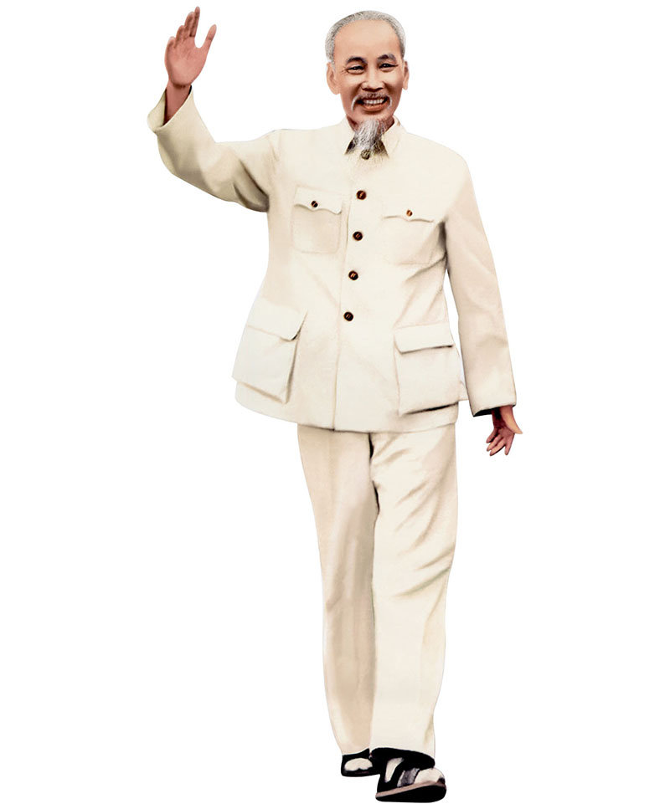

“Người công dân số Một” trong đoạn kịch là ai?
Vì sao có thể gọi như vậy?
3
Người công dân số một trong đoạn kịch là
Nguyễn Tất Thành.
→ Vì ý thức là công dân của một nước Việt Nam độc lập được thức tỉnh rất sớm ở Người. Với ý thức này Nguyễn Tất Thành đã ra nước ngoài tìm con đường cứu nước, lãnh đạo nhân dân giành độc lập cho đất nước.

Slide 16
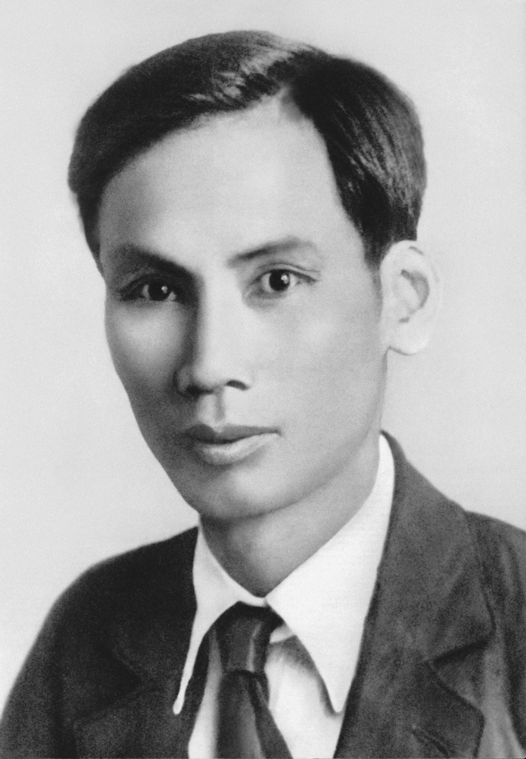

Tập đọc
Người công dân số Một (TT)
Ca ngợi lòng yêu nước, tầm nhìn xa và quyết tâm cứu nước của người thanh niên Nguyễn Tất Thành.

Slide 17


Slide 18
* Giọng đọc toàn bài:
Anh Thành: hồ hởi, phấn chấn.
Anh Lê: quan tâm, lo lắng.
Anh Mai: điềm tĩnh, từng trải.

Slide 19
Tiêu chí
Bình thường
Tốt
Rất tốt
Đọc đúng tiếng, đúng từ, lưu loát, mạch lạc
Ngắt, nghỉ hơi đúng ở các dấu câu, cụm từ rõ nghĩa
Cường độ đọc, tốc độ đọc đạt yêu cầu

Slide 20


